Slide 1
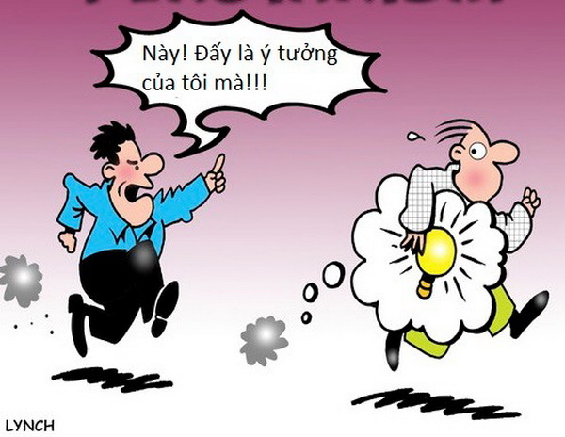
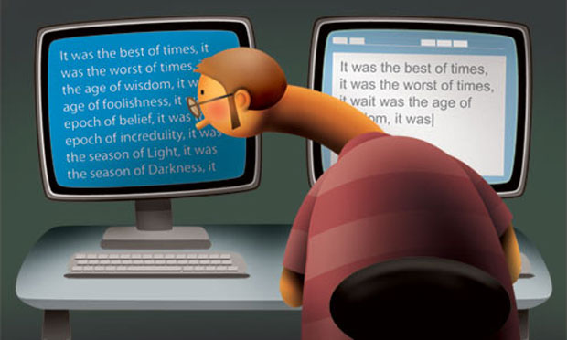

AI NHANH NHẤT?
Từ gồm 6 chữ cái, là thuật ngữ văn học, chỉ hành vi sao chép lời nói, ý tưởng, quan điểm,…của người khác và coi nó như là của riêng mình
Đ
Ạ
O
V
Ă
N
Notes:
Giáo án của Thảo Nguyên 0979818956

Slide 2

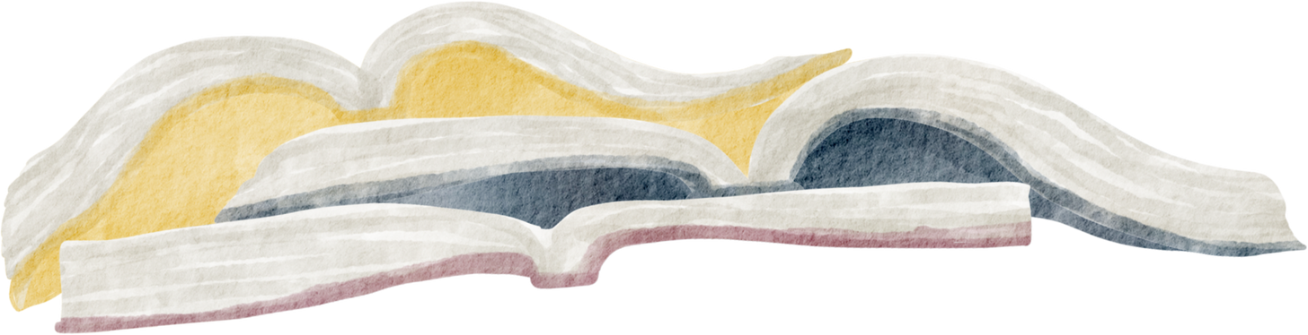
Bài 4:
Khám phá vẻ đẹp văn chương
THỰC HÀNH TIẾNG VIỆT
Cách sử dụng tài liệu tham khảo và trích dẫn tài liệu
Notes:
Giáo án của Thảo Nguyên 0979818956

Slide 3

I.
HÌNH THÀNH KIẾN THỨC
Notes:
Giáo án của Thảo Nguyên 0979818956

Slide 4



Một số lưu ý về cách tham khảo,
trích dẫn tài liệu
Người viết cần nêu rõ tác giả được trích dẫn và xuất xứ của tài liệu, đồng thời truyền tải trung thực nội dung ý tưởng, thông tin được trích dẫn để thể hiện sự tôn trọng đối với công sức lao động của người khác và tránh đạo văn
Tài liệu tham khảo có thể được trích dẫn theo nhiều cách. Có thể chọn cách dẫn trực tiếp hoặc cách dẫn gián tiếp tùy vào mục đích của người viết.
Khi viết, ta thường tham khảo tài liệu từ các nguồn khác nhau để có thể tiếp cận vấn đề một cách toàn diện, sâu sắc hơn.
Notes:
Giáo án của Thảo Nguyên 0979818956
Vì sao khi viết, ta cần tham khảo tài liệu từ các nguồn khác nhau? Tài liệu tham khảo có thể được trích dẫn theo những cách nào? Khi trích dẫn tài liệu, cần lưu ý điều gì?

Slide 5
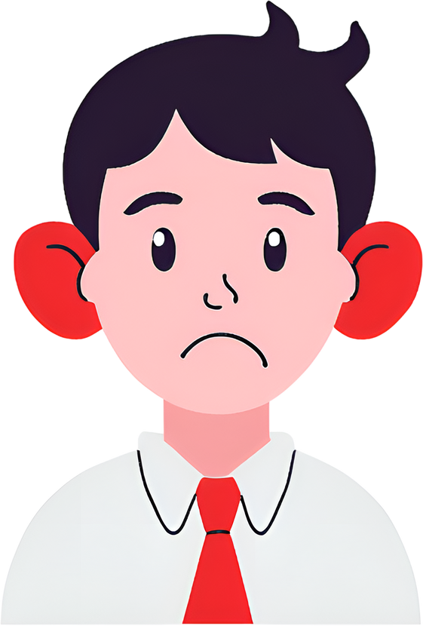
Ví dụ:
(1) Trong mắt mọi người, Quỳnh chỉ là một thằng hề, để tiêu khiển, để mua vui cho đám đông hồn nhiên, vô tâm: “Họ lấy anh làm trò tiêu khiển. Anh giúp họ giải buồn hoặc thỏa mãn tính hiếu kì hoặc lấp đầy những phút giây nhàn rỗi.”
(Trần Văn Toàn, Từ “Thằng quỷ nhỏ” của Nguyễn Nhật Ánh nghĩ về những phẩm chất của một tác phẩm viết cho thiếu nhi)
Ở ví dụ trên, tác giả đã trích dẫn theo cách đặt những câu văn trích từ tác phẩm “Thằng quỷ nhỏ” của Nguyễn Nhật Ánh trong dấu ngoặc kép. Đó là dẫn trực tiếp.
Notes:
Giáo án của Thảo Nguyên 0979818956

Slide 6

Ví dụ:
(2) Trần Đình Sử quan niệm đọc văn chính là hành trình người đọc khám phá ý nghĩa thú vị bên trong tác phẩm văn chương, bởi theo ông, ý nghĩa của tác phẩm là điều có sức hấp dẫn lớn đối với độc giả ( “Đọc văn – cuộc chơi tìm ý nghĩa”)
Ở ví dụ trên, ý kiến của nhà nghiên cứu Trần Đình Sử được trích dẫn theo lối gián tiếp.
Notes:
Giáo án của Thảo Nguyên 0979818956

Slide 7

II.
LUYỆN TẬP

Slide 8

Nhóm 3:
Trích dẫn và đạo văn
Nhóm 1:
Trích dẫn chuẩn
Bài tập 3
Bài tập 1
Nhóm 2:
Thẩm định tham khảo
Bài tập 2
Notes:
Hoạt động nhóm

Slide 9
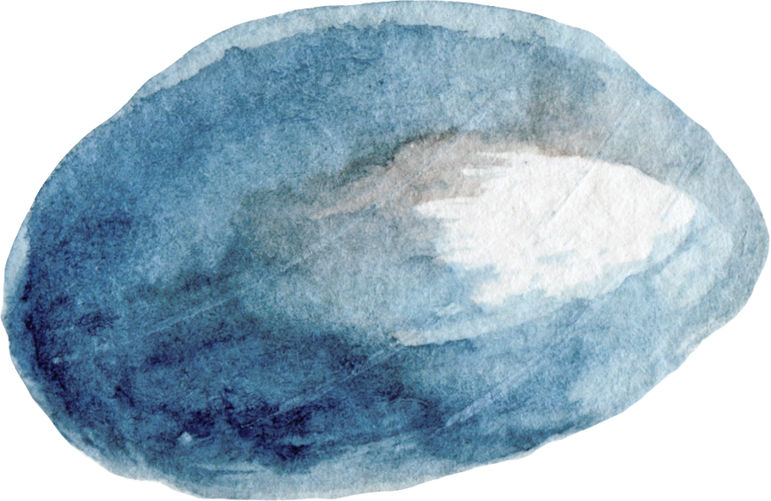
Bài 1: Trong hai cách trích dẫn tài liệu sau, cách nào đúng quy định? Dựa vào đâu em xác định như vậy?
a. Cách 1: Một nền giáo dục phiến diện, có thể sản sinh ra những người nông cạn về tinh thần, những con người một chiều kích.
Cách 2: Một nền giáo dục phiến diện, có thể sản sinh ra những người nông cạn về tinh thần, “những con người một chiều kích” như Hơ-bớt Mác-kiu-dơ (Herbert Marcuse) đã nói.
(Huỳnh Như Phương, Hãy cầm lấy và đọc)
Cách trích dẫn thứ hai là đúng quy định vì tác giả đã tuân thủ các quy định về cách dẫn trực tiếp: đặt phần dẫn trong dấu ngoặc kép và ghi chú tên tác giả.
Notes:
Giáo án của Thảo Nguyên 0979818956

Slide 10
Bài 1: Trong hai cách trích dẫn tài liệu sau, cách nào đúng quy định? Dựa vào đâu em xác định như vậy?
b. Cách 1: Nhưng có một điều chắc chắn, để đi đến đích, em sẽ phải trải qua không ít thử thách, gian nan. Những lúc như vậy, hãy luôn nhớ rằng, “Đường đi khó, không khó vì ngăn sông cách núi, mà khó vì lòng người ngại núi e sông.” (Nguyễn Bá Học).
(Theo Đoàn Công Lê Huy, Câu chuyện về con đường)
Cách 2: Nhưng có một điều chắc chắn, để đi đến đích, em sẽ phải trải qua không ít thử thách, gian nan. Những lúc như vậy, hãy luôn nhớ rằng, đường đi khó, không khó vì ngăn sông cách núi, mà khó vì lòng người ngại núi e sông.
Cách trích dẫn thứ nhất là đúng quy định vì tác giả đã tuân thủ các quy định về cách dẫn trực tiếp: đặt phần dẫn trong dấu ngoặc kép và ghi chú tên tác giả.
Notes:
Giáo án của Thảo Nguyên 0979818956

Slide 11
Bài 2: Dấu hiệu nào trong các đoạn trích sau cho thấy người viết tuân thủ quy định khi tham khảo tài liệu và trích dẫn? Từ đó, em rút ra bài học gì trong việc tham khảo và trích dẫn tài liệu?
a. Vũ Nương trở về dương thế, nhưng chỉ hiện ra “ở giữa dòng mà nói vọng vào: […] thiếp chẳng thể trở về nhân gian được nữa”. Ảo ảnh chập chờn và mau chóng tan biến. Chia li là vĩnh viễn. Người chết chẳng thể nào sống lại: “trong chốc lát, bóng nàng loang loáng mờ nhạt dần mà biến đi mất”.
(Nguyễn Đăng Na, “Người con gái Nam Xương” – một bi kịch của con người)
Dấu hiệu cho thấy tác giả đã tuân thủ quy định khi tham khảo và trích dẫn tài liệu là đặt phần dẫn trong dấu ngoặc kép.

Slide 12
Bài 2: Dấu hiệu nào trong các đoạn trích sau cho thấy người viết tuân thủ quy định khi tham khảo tài liệu và trích dẫn? Từ đó, em rút ra bài học gì trong việc tham khảo và trích dẫn tài liệu?
b. Sau này, tâm hồn thi ĩ, ngòi bút tài hoa của Hoàng cầm cũng khiến ta chẳng thể nào quên nụ cười của những cô gái miền quê Kinh Bắc:
Những cô hàng xén răng đen
Cười như mùa thu tỏa nắng.
(Bên kia sông Đuống)
(Lê Quang Hưng, “Nắng mới” – sự thành thực của một tâm hồn giàu mơ mộng)
Dấu hiệu cho thấy tác giả đã tuân thủ quy định khi tham khảo và trích dẫn tài liệu là ghi rõ nguồn của hai câu thơ: “Những cô hàng xén răng đen/Cười như mùa thu tỏa nắng (Trong bài thơ “Bên kia sông Đuống” của tác giả Hoàng Cầm)
Notes:
Giáo án của Thảo Nguyên 0979818956

Slide 13
Bài 2: Dấu hiệu nào trong các đoạn trích sau cho thấy người viết tuân thủ quy định khi tham khảo tài liệu và trích dẫn? Từ đó, em rút ra bài học gì trong việc tham khảo và trích dẫn tài liệu?
c. Từ hơn nửa thế kỉ trước đây, Nguyễn Tuân đã sớm cảm thấy cái sức truyền cảm tuy kín đáo nhưng khó cưỡng lại ấy trong văn chương của Thạch Lam khi viết một câu văn đúng và đẹp lạ lùng: “Đọc “Hai đứa trẻ”, thấy bận bịu vô hạn về một tấm lòng quê hương êm mát và sâu kín.” (Nguyễn Tuân, “Thạch Lam”, trích lại trong “Thạch Lam, văn và đời”)
(Đỗ Kim Hồi, Thạch Lam – Đôi điều cảm nhận)
Dấu hiệu cho thấy tác giả đã tuân thủ quy định khi tham khảo và trích dẫn tài liệu là đặt phần dẫn trong dấu ngoặc kép, ghi rõ tên tác giả, tác phẩm trích dẫn trong dấu ngoặc đơn bên cạnh.

Slide 14

Từ ba ví dụ trên, có thể rút ra bài học trong việc tham khảo và trích dẫn tài liệu:
- Tùy vào mục đích viết và tính chất của văn bản, người viết có thể trích dẫn theo nhiều cách và nêu nguồn trích dẫn với các mức độ cụ thể khác nhau.
- Nêu rõ tác giả và xuất xứ của nguồn tài liệu.
- Truyền tải trung thực nội dung ý tưởng và thông tin được trích dẫn.

Slide 15


Bài 3: Trong tạo lập văn bản, việc không dẫn nguồn tài liệu khi dùng lời hoặc ý của người khác và việc trích dẫn theo cách gián tiếp khác nhau như thế nào?
Việc không dẫn nguồn tài liệu khi dùng lời hoặc ý của người khác bị coi là đạo văn. Điều này khác với việc trích dẫn theo cách gián tiếp, vì khi trích dẫn gián tiếp, phần dẫn không được đặt trong dấu ngoặc kép nhưng người viết vẫn nêu rõ tên tác giả và xuất xứ của phần trích dẫn.

Slide 16


THẺ RÚT KINH NGHIỆM
Trình bày kinh nghiệm của em về việc sử dụng lời nói, ý tưởng, quan điểm,... của người khác khi viết văn bản nghị luận phân tích một tác phẩm văn học.
Notes:
GV chuẩn bị các thẻ, trong thời gian 1 phút, hs nào viết được nhiều thẻ, nhiều kinh nghiệm hay sẽ chiến thắng

Slide 17

+ Sử dụng dấu ngoặc kép đối với các câu nói của tác giả
+ Sử dụng dấu ngoặc tròn để trích dẫn tên tác giả.
+ Trích dẫn chính xác câu nói, quan điểm, ý tưởng của tác giả.
+ Không thay đổi từ, vị trí bố cục một số câu nói của tác giả để biến thành của mình.
+ Không nên lắp ráp nhiều nội dung từ nhiều nguồn khác nhau thành bài viết hoàn chỉnh của mình
+ Trích dẫn thơ, văn bản,… cần sử dụng dấu ngoặc kép
+ Nên sử dụng trích dẫn trực tiếp trong khi viết văn để tránh bị đạo văn.
Notes:
Giáo án của Thảo Nguyên 0979818956

